Slide 1
Dans certains cas particuliers, la pollinisation doit se réaliser avec l’aide d’un partenaire.
Comment les organismes vivants interagissent-ils entre eux?

Slide 2
Leçon 5: les interactions entre les organismes

Slide 3
Activité 1: la fécondation chez la vanille
La fécondation de la vanille se fait grâce à une abeille du genre Melipone, originaire du Mexique, seule capable de polliniser la fleur en raison de sa petite taille qui lui permet de se faufiler entre les pétales de la fleur puis de récupérer au moment de l’envol le pollen de l’orchidée qui se colle sur la tête. Ce pollen se déposera alors sur le pistil d’une autre fleur de vanille lorsque l’abeille ira la butiner.
Remarque : la Vanille possède une particularité : ses étamines et son pistil sont séparés par une cloison appelée rostellum.
Aux Antilles, îles réputées pour leur importante production de vanille, l’abeille Mélipone n’est pas présente. Le schéma du document montre la façon dont on s’y prend manuellement afin d’obtenir des gousses de Vanille.

Slide 4
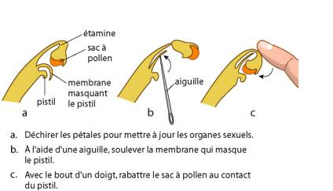

Slide 5
Consigne :
Entourer en rouge le nom des organes reproducteurs femelles
Entourer en bleu le nom des organes reproducteurs mâle
Expliquer le rôle de la manipulation et indiquer pourquoi elle est indispensable à la production de vanille.

Slide 6
Bilan
L’abeille permet la reproduction de la vanille et la vanille nourrit l’abeille. Il existe des interactions entre les êtres vivants.

Slide 7
Définition de mutualisme
Le mutualisme est une interaction entre deux espèces, dans laquelle les organismes impliqués tirent tous les deux profits de cette relation.

Slide 8
Activité 2 : les relations de mutualisme
Consignes : pour chaque exemples, donner le bénéfice pour chacune des espèces.

Slide 9
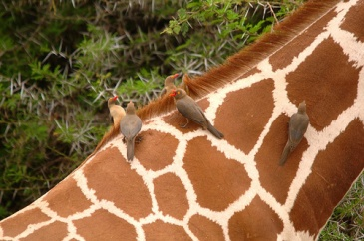
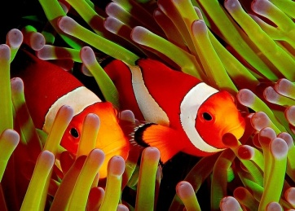
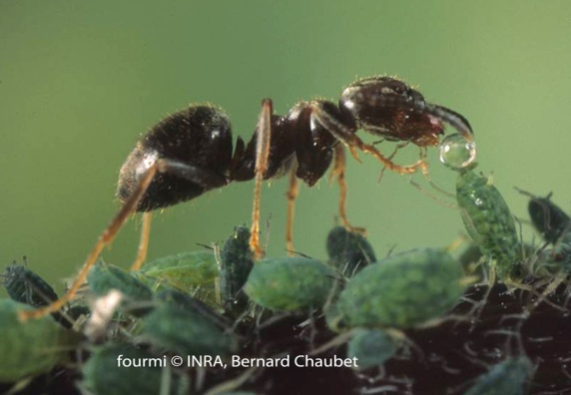
 | Certaines espèces d'oiseaux, comme les pique-bœufs, vont débarrasser de grands mammifères de leurs parasites (insectes qui les piquent) en les mangeant.
 | Le poisson clown vit dans l’anémone ce qui lui procure une protection contre les autres poissons puisqu’il est le seul à avoir un mucus qui lui permet de tolérer celui de l’anémone qui est toxique. De plus le poisson clown peut se nourrir avec les déchets que sécrète l’anémone. Les déchets qu’il mange nettoie l’anémone ce qui rend cette coopération profitable pour les deux organismes.
 | Les pucerons fabriquent du miellat, qui constitue pour les fourmis un complément alimentaire riche en sucre. En échange de cet apport alimentaire, les fourmis procurent aux pucerons une défense agressive contre leurs prédateurs et parasites.

Slide 10
Activité 3 évaluation formative : les relations entre les espèces
On peut résumer l'impact des relations entre les individus de la façon suivante :
"-" représente un désavantage,
"+" représente un avantage,
"0" représente un impact neutre.
 | Espèce A | Espèce B
Compétition
Prédation
Parasitisme
Symbiose
Mutualisme
Commensalisme

Slide 11
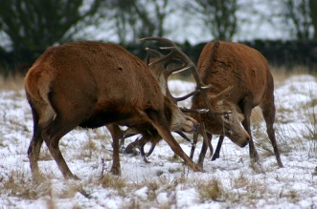
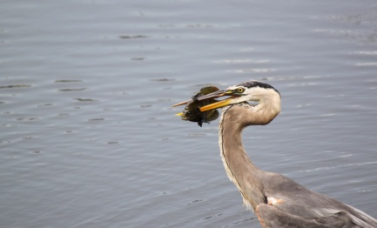
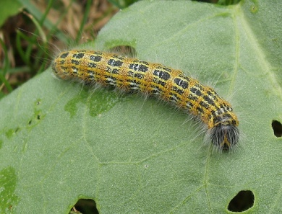
Relations entre les espèces | Exemples de relations
La compétition La compétition est une relation entre des espèces qui ont besoin des mêmes ressources (nourriture, eau, territoire, etc.). La compétition entre deux espèces est dite interspécifique. Toutefois, la compétition peut également avoir lieu entre deux individus de la même espèce. On dira alors que la compétition est intra spécifique. | Exemple de combat chez les cerfs élaphes les deux mâles veulent se reproduire avec la même femelle, ils vont souvent combattre et le vainqueur aura accès à la reproduction.
La prédation La prédation est une relation dans laquelle une espèce (le prédateur) en mange une autre (la proie). On inclut dans ce type de relation les carnivores (prédation sur d'autres animaux) et les herbivores (prédation sur des végétaux). | Grand héron et sa proie
Le parasitisme Le parasitisme est une relation où une espèce (le parasite) prélève tout ou une partie de ses besoins d'une autre espèce vivante (l'hôte) en lui étant nuisible. Le parasite peut vivre à l'intérieur de son hôte ou sur celui-ci. Pendant son cycle de vie ou une partie de son cycle, le parasite vit et se reproduit sur un ou plusieurs hôtes. Remarque : À la différence du prédateur, le parasite ne tue pas immédiatement son hôte, car sa survie en dépend. | La chenille qui se nourrit des feuilles d'un arbre l'affaiblit et peut donc être considérée comme un parasite.

Slide 12
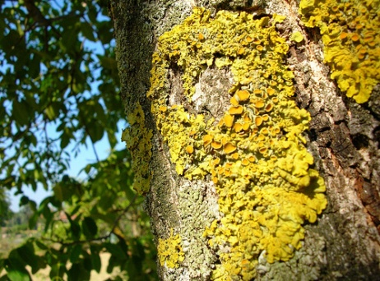
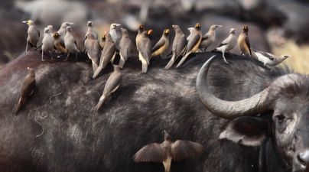
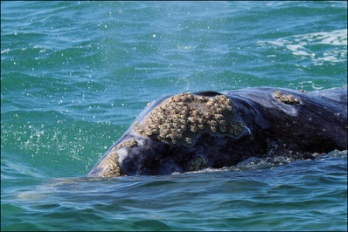
Relations entre les espèces | Exemples de relations
La symbiose La symbiose est une relation entre deux espèces ou chacun a besoin absolument de l’autre pour survivre. Outre les lichens, les micro-organismes se trouvant à l'intérieur du système digestif d'animaux sont un autre exemple de symbiose, comme ceux qui permettent la digestion de la cellulose chez les ruminants. | Les lichens correspondent à la symbiose entre un champignon et une algue ou une cyanobactérie.
Le mutualisme Le mutualisme est une relation de coopération, où deux espèces retirent un avantage qui peut être lié à la protection, au déplacement ou à l'alimentation. Par contre, cette relation n'est pas essentielle à la survie des deux espèces. | Certaines espèces d'oiseaux, comme les pique-bœufs, vont débarrasser de grands mammifères de leurs parasites en les mangeant.
Le commensalisme Le commensalisme est une relation entre deux espèces, mais pour laquelle une seule d’entre elles (le commensal) retire des bénéfices. L’autre espèce (l’hôte) ne subit toutefois aucun dommage et n'en retire aucun avantage. Dans le cas de ce type de relation, il est important de se souvenir que la présence ou l'absence du commensal ne change absolument rien à la vie de l'hôte. | La balane est une espèce de crustacés qui peut se fixer sur le dos de certains animaux, comme les baleines ou les tortues marines, sans pour autant leur nuire

Slide 13
Bilan:
Plusieurs types de relations peuvent s'établir entre les individus d'une même espèce ou entre des individus d'espèces différentes:
La compétition,
La prédation,
Le parasitisme,
La symbiose,
Le mutualisme,
Le commensalisme.

Slide 14
Conclusion sur les interactions entre les organismes
Les individus vivant dans la même communauté ne sont pas isolés les uns des autres. Ainsi, ils entrent en relation et cela peut leur apporter certains avantages, comme certains inconvénients ou rien tout simplement.

Slide 15
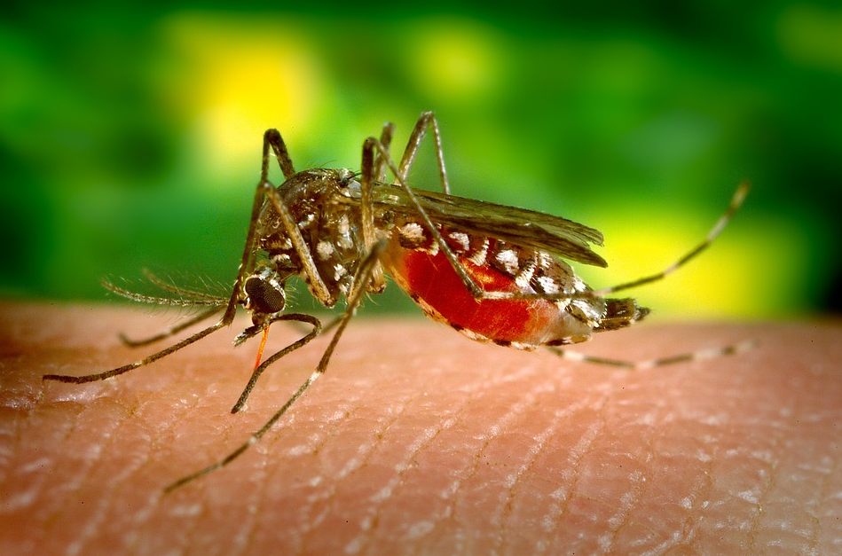
Activité 4 évaluation sommative : les relations entre les espèces
Cochez le type de relation que représente l'image suivante :
Parasitisme
Compétition
Prédation
Commensalisme

Slide 16
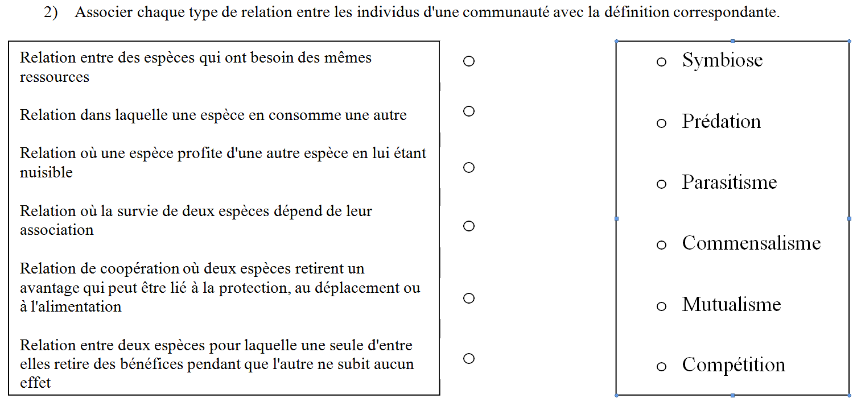

Slide 17
3) Répondre par vrai ou faux en cochant la bonne réponse
La symbiose et le mutualisme sont les deux seuls types de relations qui permettent aux deux espèces concernées de retirer des avantages.
Vrai
Faux
Il y a compétition interspécifique quand deux mâles d'une même espèce veulent se reproduire avec la même femelle et qu'il y a un combat pour avoir un vainqueur.
Vrai
Faux

Slide 18
Dans une relation de compétition, c'est l'espèce la mieux adaptée qui tirera finalement profit des ressources disponibles dans le milieu.
Vrai
Faux
La prédation se fait uniquement entre des animaux.
Vrai
Faux
Il n'existe aucune différence entre la prédation et le parasitisme.
Vrai
Faux
On retrouve plusieurs micro-organismes qui vivent en symbiose avec d'autres espèces
Vrai
Faux

Slide 19
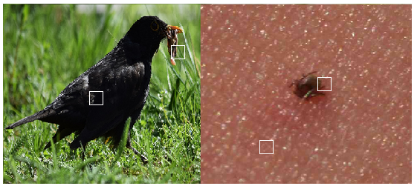
4)Identifier les éléments au bon endroit sur l'image:
Prédateur
Parasite
Hôte
Proie

Slide 20
BILAN DE REVISION pour la leçon 5 : les interactions entre les organismes
Ce que je dois savoir:
je dois savoir définir toutes les relations entre les organismes vivants
je dois savoir par cœur les conclusions écrites en rouge sur les interactions entre les organismes

Slide 21
BILAN DE REVISION
Ce que je dois savoir-faire:
je dois savoir compléter un tableau
Je dois savoir trouver des informations dans un texte

